Slide 1



Análise Comparativa web - App
Arquitetura de Informação para a Web e Dispositivos Moveis
No presente trabalho iremos verificar as diferenças e as funcionalidades que existem entre o website e a sua aplicação mobile Kraken.
Iremos também abordar vantagens e aspetos a melhorar entre website e na aplicação mobile.
Simão Azevedo Coroa (A037057)
IPMAIA, MAIA 5/11/2022

Slide 2
Antes de Iniciar
Os prints aqui expostos foram feitos em equipamentos com as seguintes especificações.
Versão WEB
O browser utilizado foi o google Chrome.
Num ecrã 1920x1080 27”
Versão Mobile
Foi num Iphone 11 com o sistema IOS 15.6.1
Com uma resolução de 1792x828

Slide 3
Índice
Apresentação do Kraken
Página de Apresentação
Página Login
Página Principal
Página Preços
Página de Histórico de Transições
Página de Compra/Venda/Conversão
Página da Criptomoeda
Consumo e Acessibilidade
Conclusão
Ferramentas Utilizadas

Slide 4
Kraken
O Kraken é uma Exchange de criptomoedas, isto quer dizer que combinam users que querem comprar criptomoedas com outros que querem vendê-las.
Foi fundado em 2011 pelo Jesse Powell, foi criado com o intuito para das ás pessoas os meios para investir de forma rápida e segura no espaço.
Sejamos nós um trader profissional ou um mero iniciante o Kraken é uma plataforma bastante fácil de usar, sendo que conta com uma série de ferramentas e recursos que podemos aproveitar à medida que aumentamos o nosso portfolio de Criptomoedas.
O Kraken também é uma das principais soluções de investimento em criptomoedas para instituições.

Slide 5
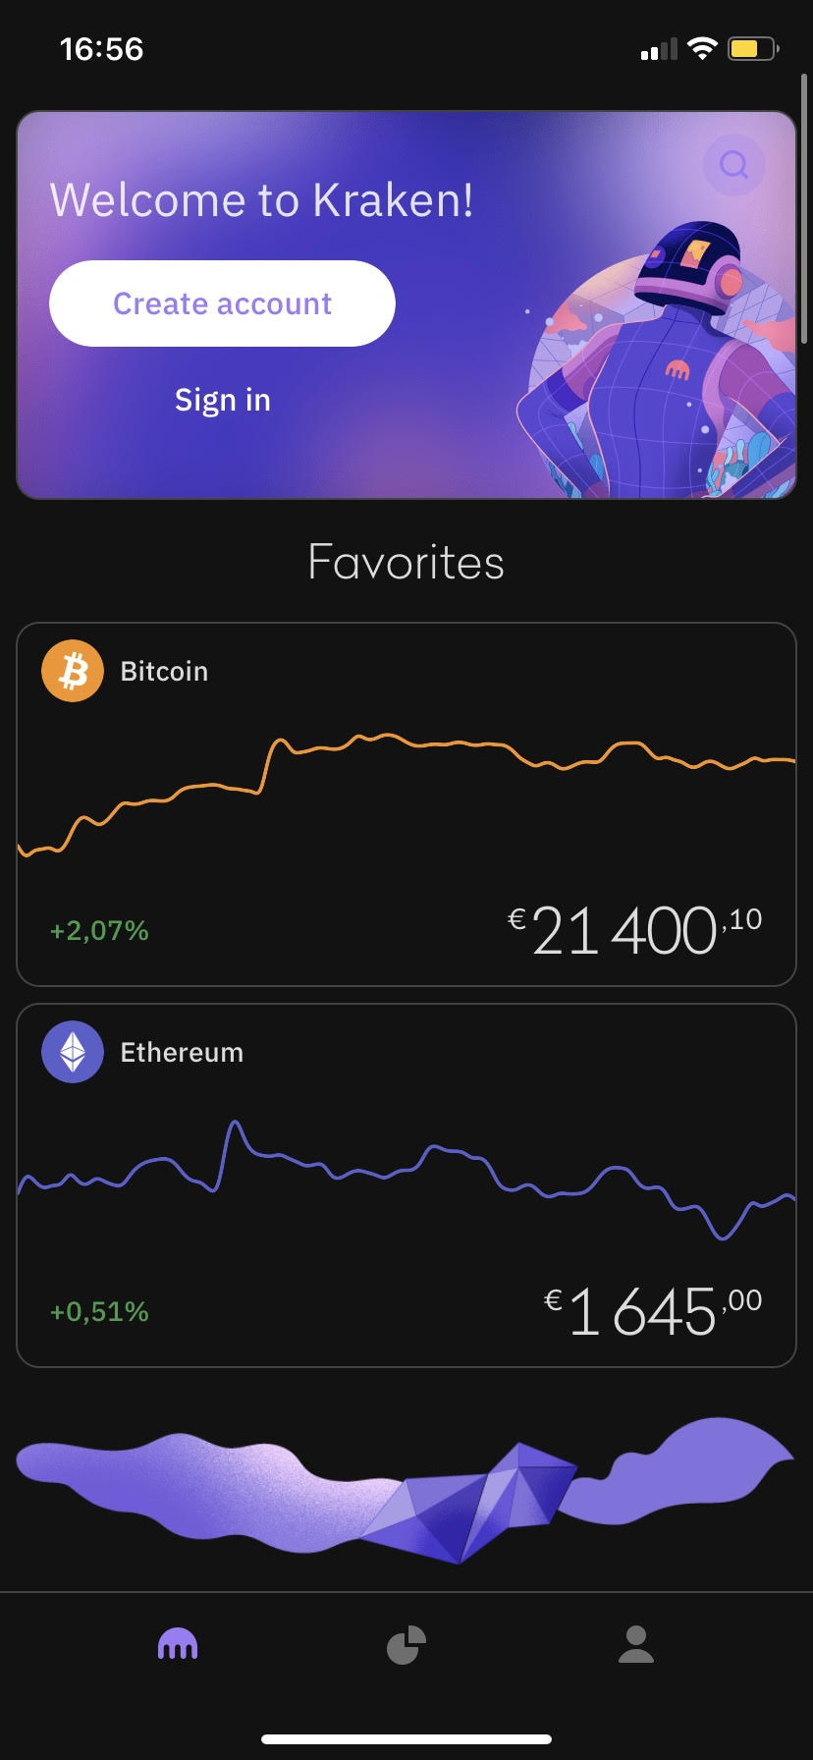
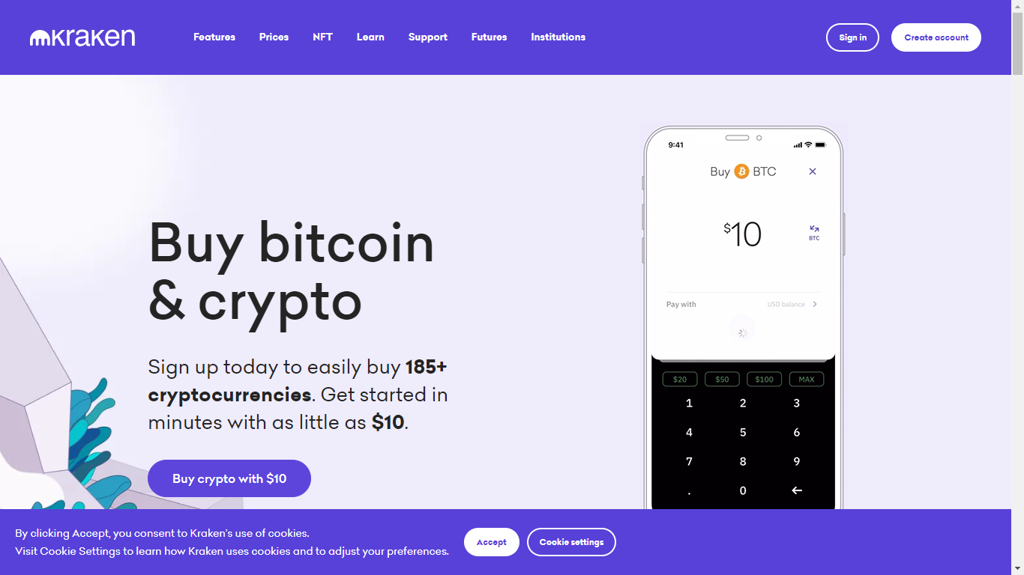
Landing page Kraken
Landing page Kraken App
1
2
2
1

Slide 6
Diferenças Landing Page
1-Podemos ver algumas diferenças nas duas Landing pages, destacando que a principal é na aplicação, uma vez que podemos observar algumas das criptomoedas que neste caso são as favoritas enquanto no Landing page tem apenas um pequeno texto apelativo em relação ao website.
2-Outra diferença observada refere-se ao menu, onde podemos ver que na versão web existem 7 menus de navegação e a sua disposição é no topo website, na posição horizontal, não contendo símbolos associados. Quanto à versão App temos o menu em baixo na aplicação e só é constituído com 3 menus de navegação e em vez de texto tem símbolos associados.

Slide 7
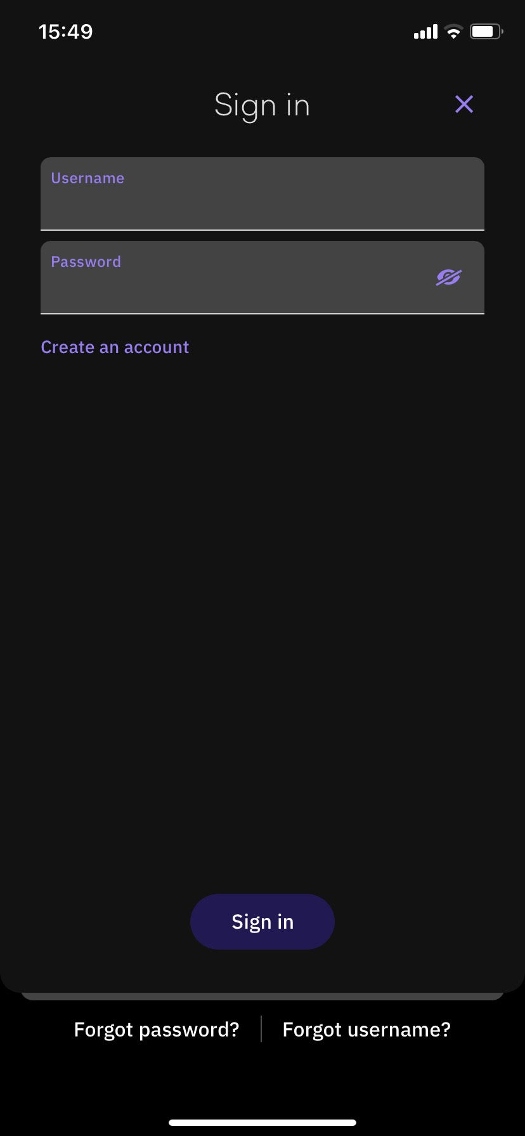
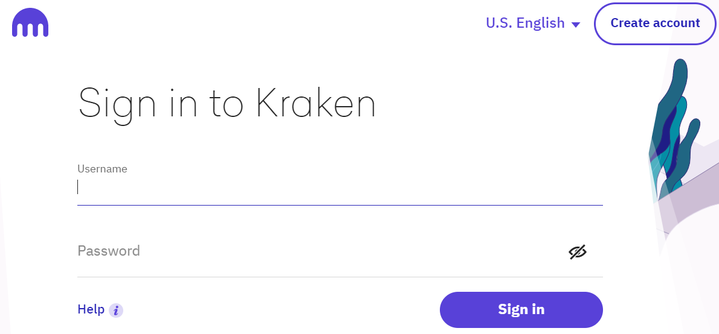
Login WEB
Login APP
1
1
1
2

Slide 8
Diferenças no Login
1-Como podemos ver não há muita diferença na parte do design e na suas funcionalidades.
1-Uma das diferenças é que depois de fazer o login no website, este vai encaminhar para o e-mail que está associado e confirmar que é o endereço correto. No que concerne à APP , após o início de sessão não é solicitada qualquer confirmação, todavia a palavra passe que está associada ao telemóvel é a que é exigida cada vez que existe uma nova entrada na APP.
Caso o telemóvel tenha autenticação biométrica ou Face Id é possível ativar isso para iniciar a sessão na APP
2- Verifica-se ainda que caso o utilizador se tenha esquecido da palavra passe ou do seu nome, tem dois botões na APP em baixo onde se pode clicar para resolver esse problema, aspeto que não se verifica no website.

Slide 9
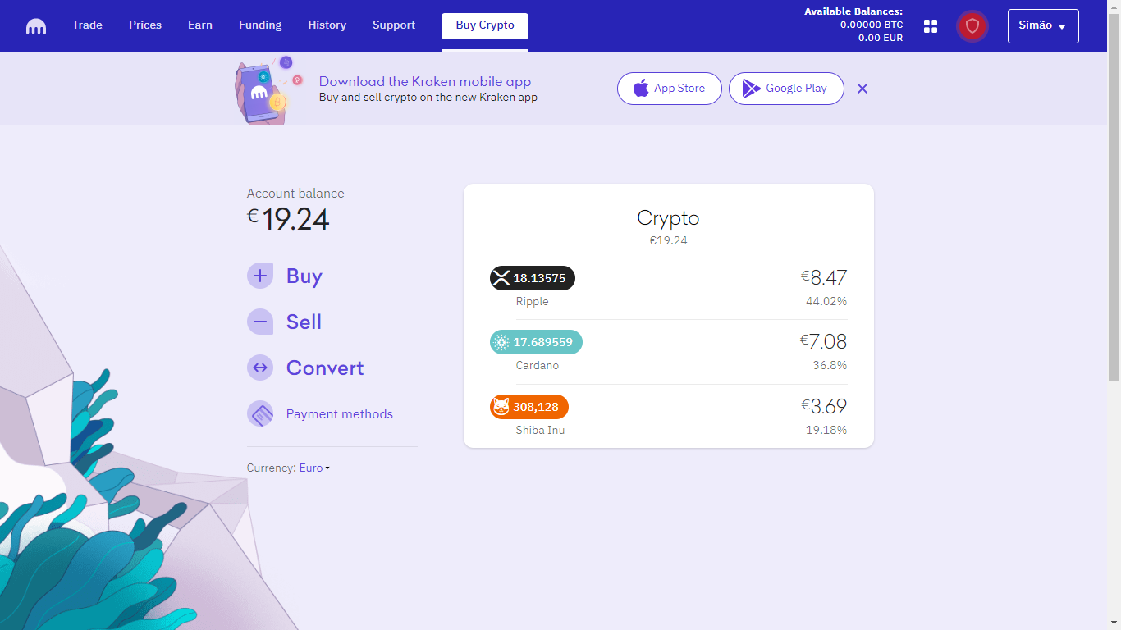
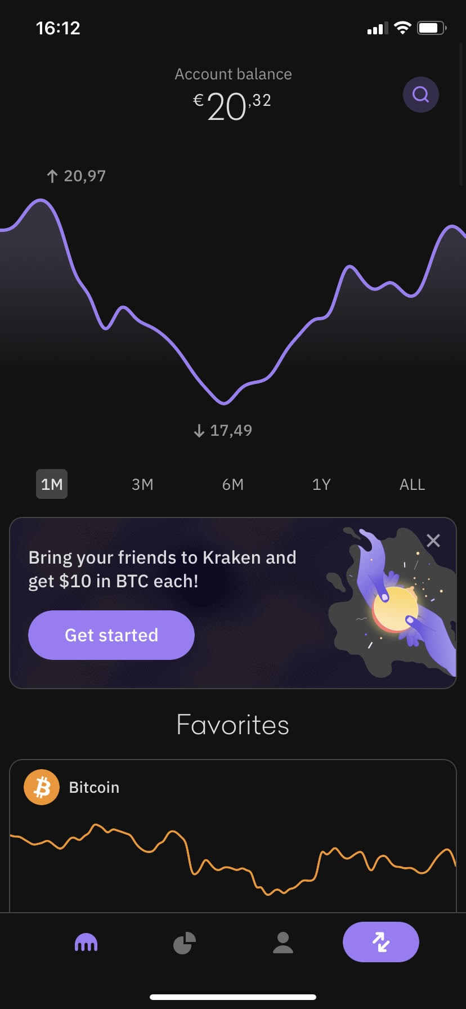
Pagina Principal WEB
Pagina Principal APP
1
1
3
2

Slide 10
Diferenças na Página Principal
1-Podemos ver que a apresentação é diferente, dado que na APP se observa um gráfico em constante atualização à medida que o valor das criptomoedas varia. Já no Website apenas é apresentado o valor atual sem estas variações instantâneas.
2- Outro aspeto a destacar é que no website é possível confirmar o valor investido bem como onde foi feito esse investimento, enquanto na app não temos essa possibilidade.
3- No website podemos logo também comprar/vender/Converter sem necessidade de mudar enquanto na APP temos que mudar no menu para poder fazer isso.

Slide 11
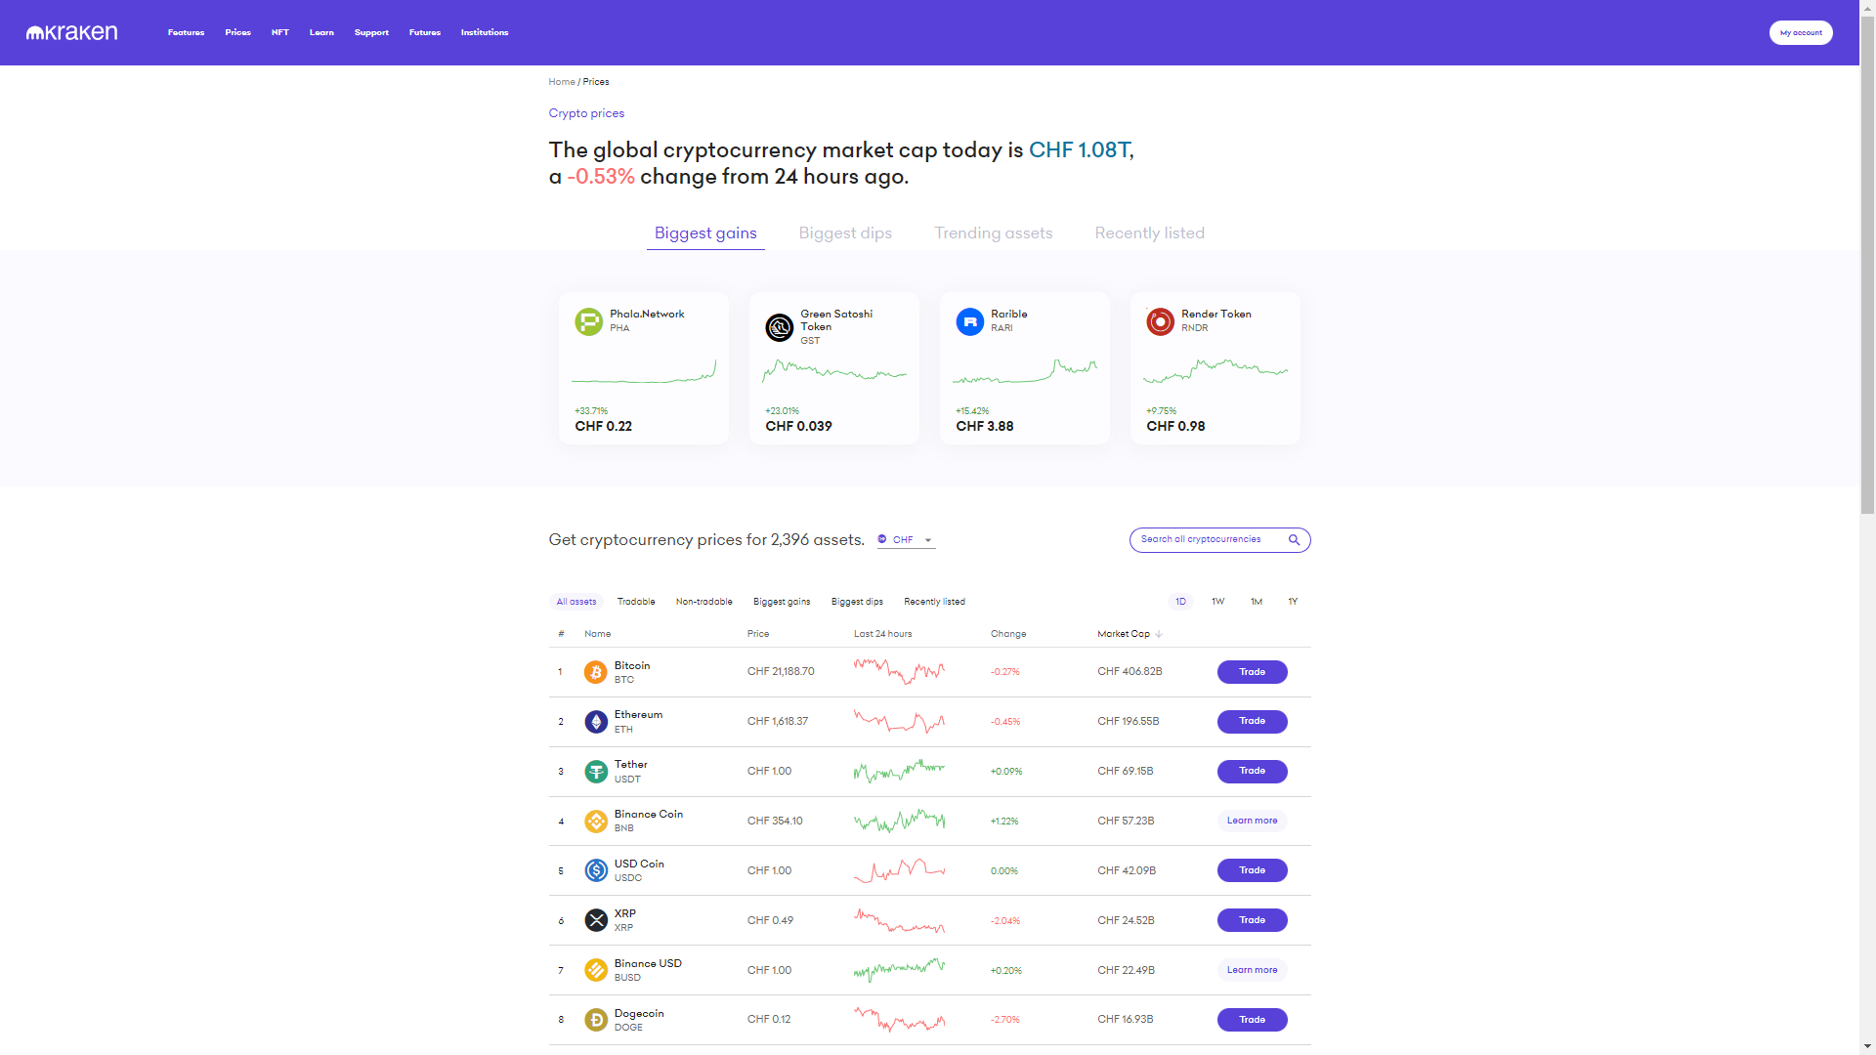
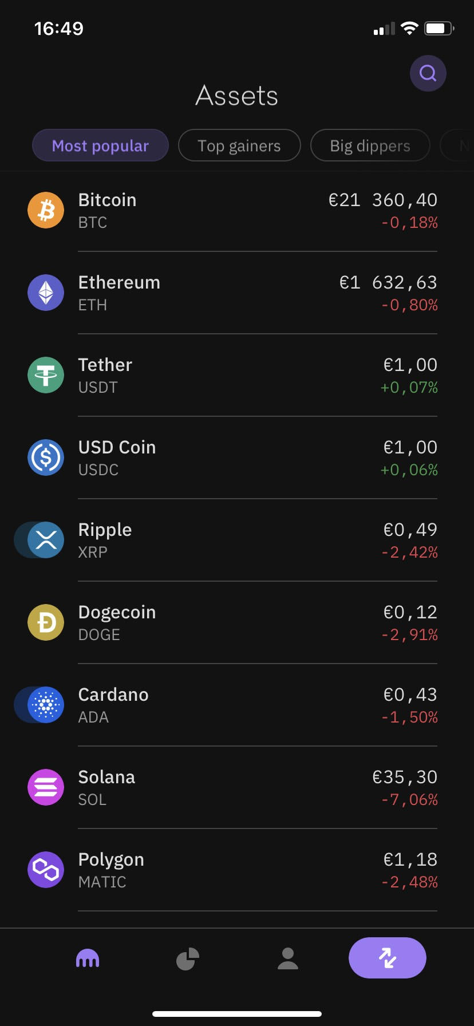
Pagina dos preços WEB
Pagina dos preços APP
1
2

Slide 12
Diferenças na página de preços
1-Podemos ver que no website tem muita mais informação sobre as criptomoedas tem a espécie de um menu onde podemos ver as que tiveram mais subida de valores como também as que tiveram maior descida, como as que foram recentemente listadas. Dá também para ver a suas variações e quais os valores dos meses anteriores. Existe ainda a possibilidade de escolher se queremos ou não comprar as criptomoedas.
2-Na app também temos um menu onde podemos ver as que tiveram mais subida como descidas mas temos muito menos informação. Na minha visão, a APP foi elaborada sem grande detalhe e dedicação, pelo que, a meu ver, deveria aproximar-se mais do Website em termos de construção, já que este último se encontra bastante mais completo e intuitivo.

Slide 13
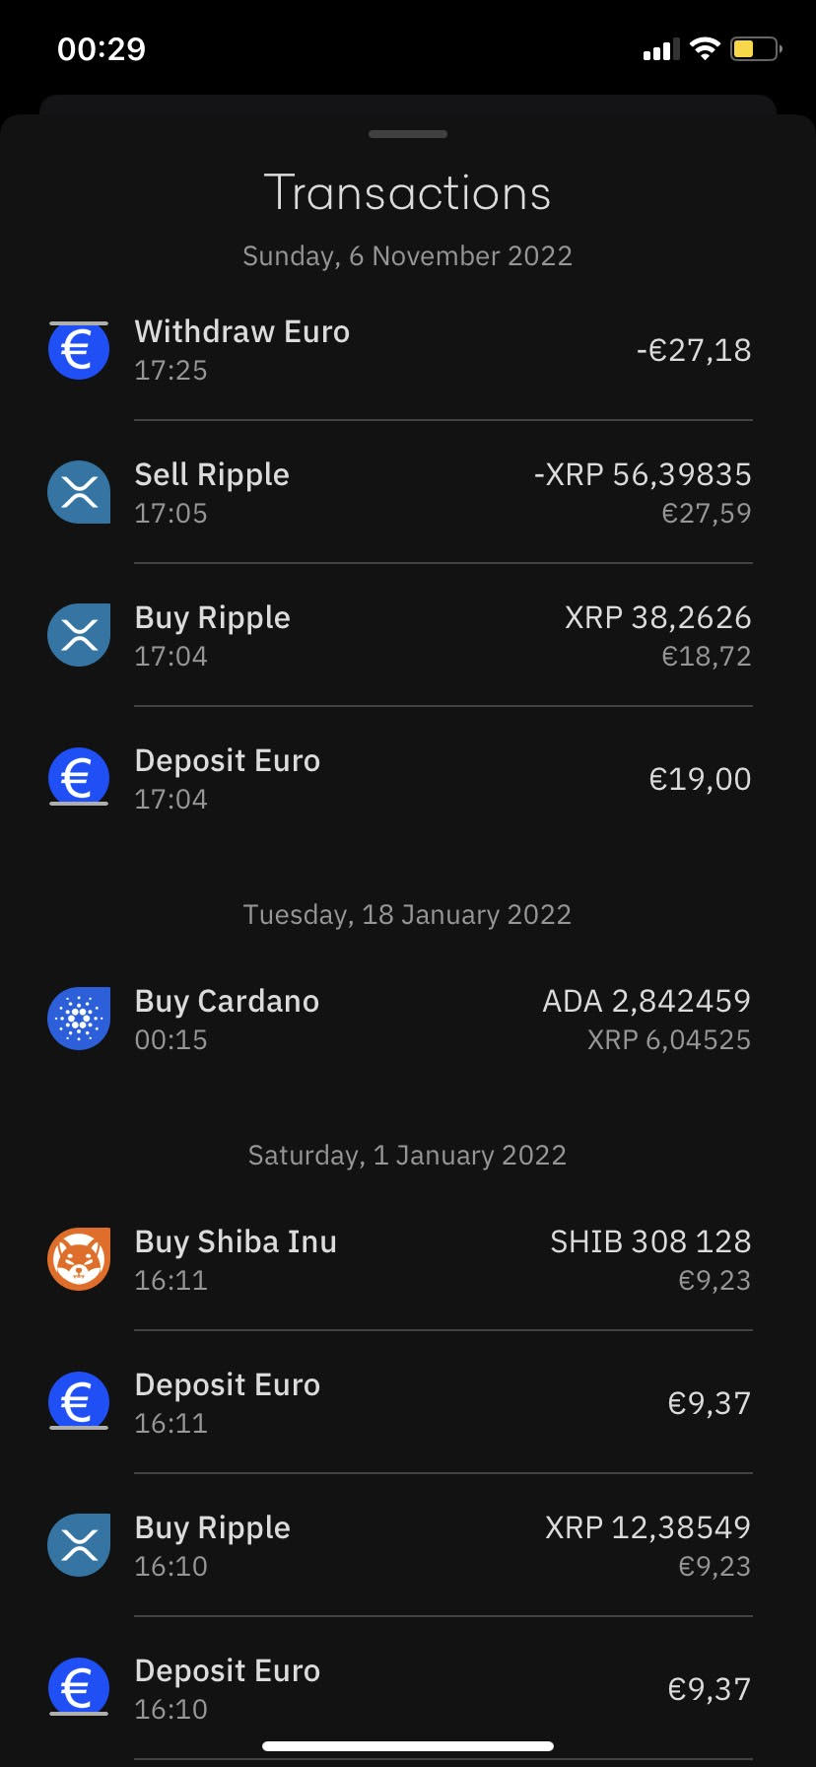
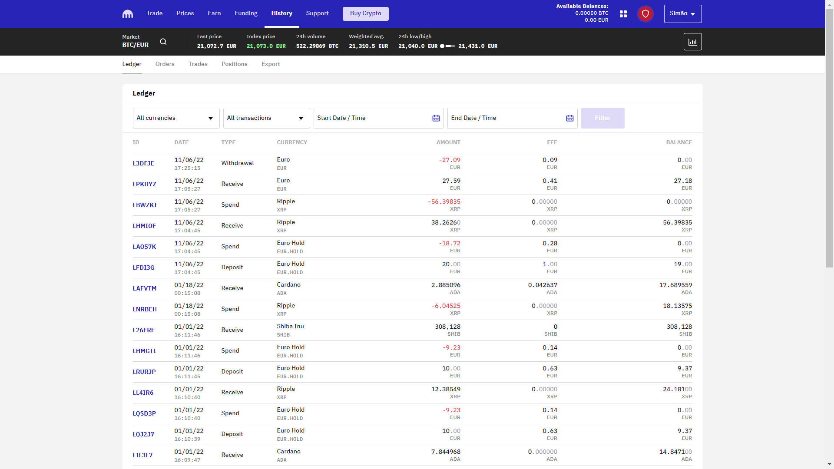
Pagina de Histórico de Transações WEB
Pagina de Histórico de Transações App
1
1

Slide 14
Diferenças da Página de Histórico de Transições
1- O ponto a destacar desde já, relaciona-se com o histórico que na versão web tem bastante mais informação e detalhe e na versão web tem um pequeno menu constituído por 5 menus de navegação onde observamos outras transições ou outras informações.
1- Na app observa-se uma estrutura básica com pouca informação e mesmo a informação apresentada é extremamente reduzida e sintetizada, não dando oportunidade ao utilizador de explorar outras informações do seu interesse. Além do exposto, constata-se que não contém menus na versão app.

Slide 15
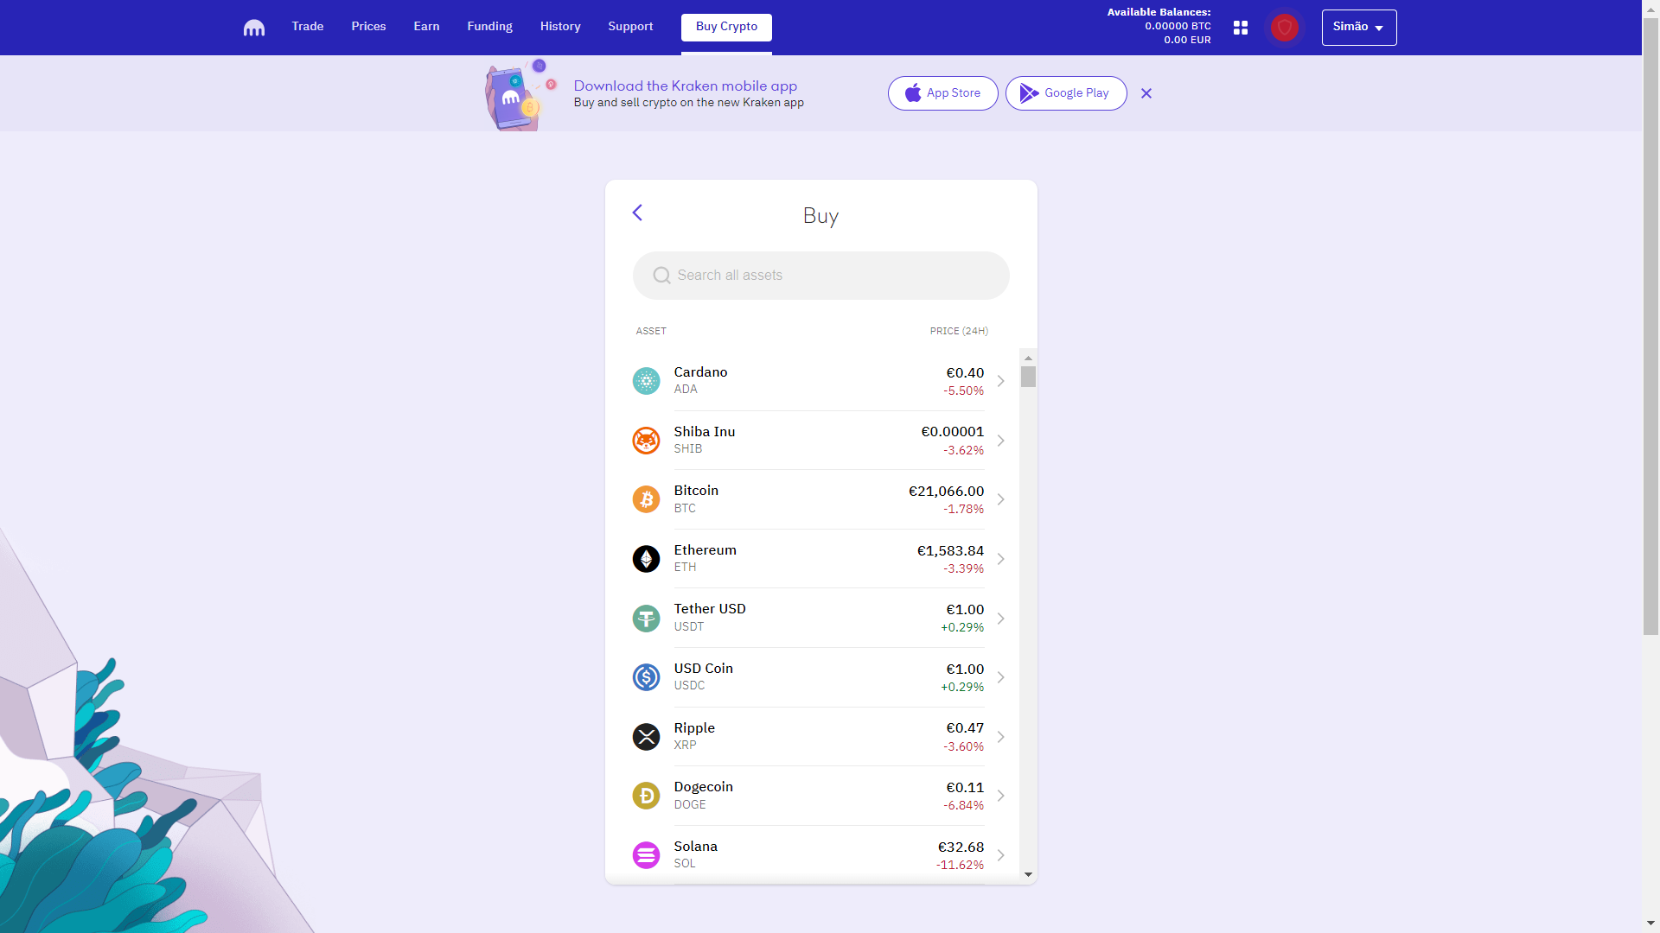
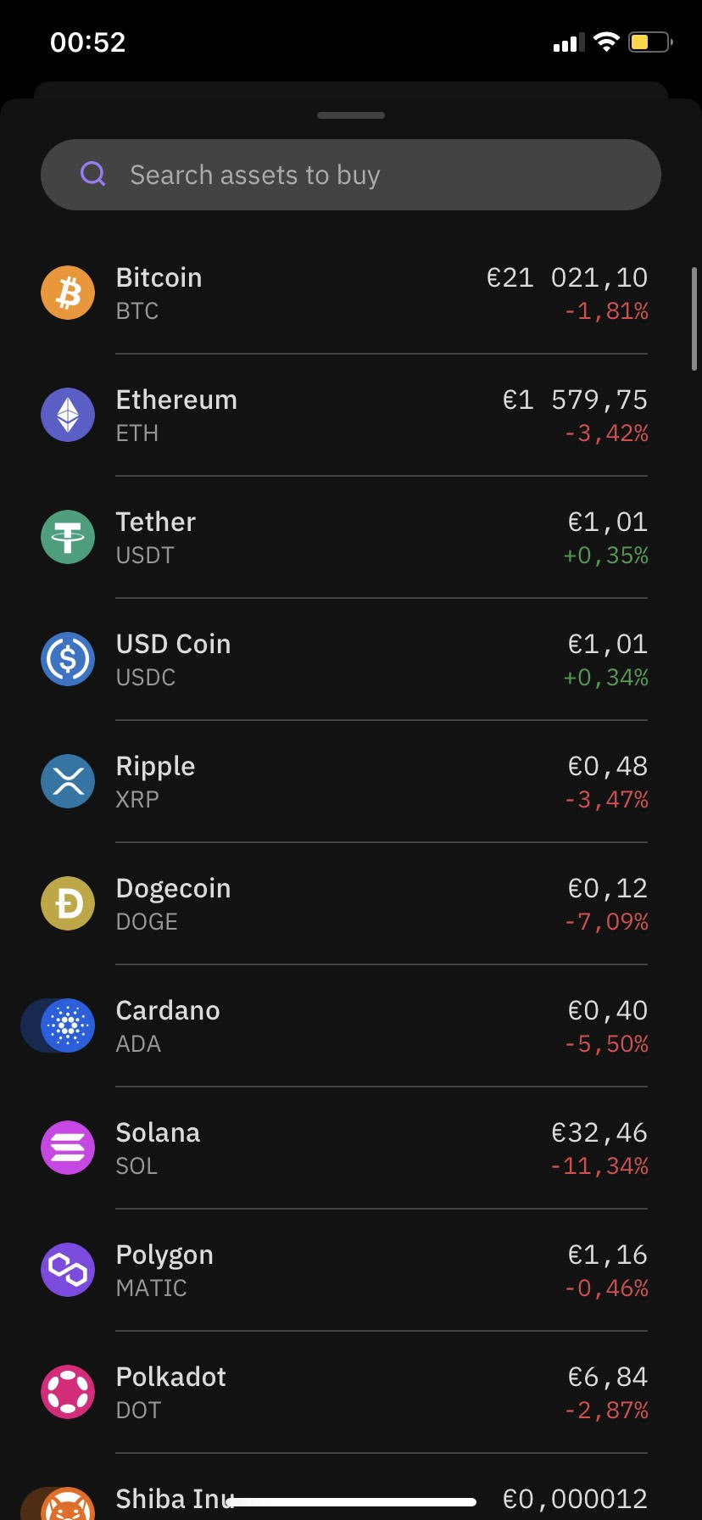
Página Compra/venda/converter web
Página Compra/Venda/Converter APP

Slide 16
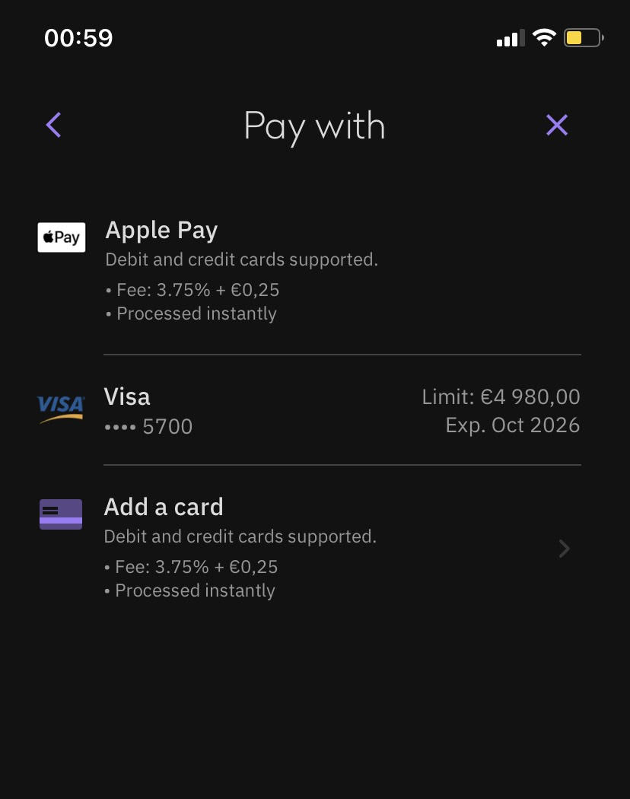
Diferenças Página Compra/Venda/Conversão
Podemos ver que não existem grandes diferenças no design.
A grande diferença nesta página é que na web quando escolhida a criptomoeda ao efetuar a compra o valor é retirado ao cartão associado sendo essa a única opção, enquanto na APP caso haja alguma aplicação fora com outros cartões de crédito associados será questionado qual o cartão pretendido para realizar o pagamento.

Slide 17
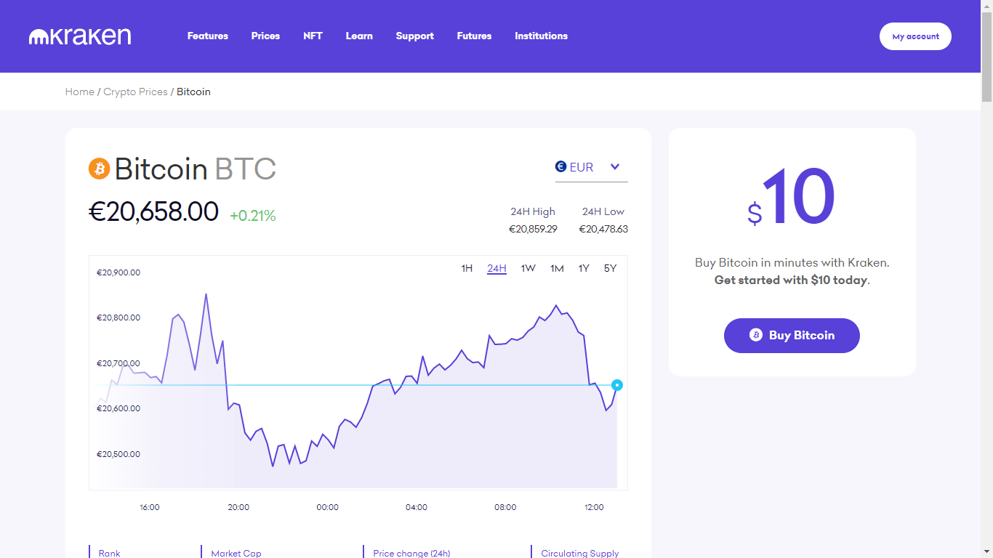
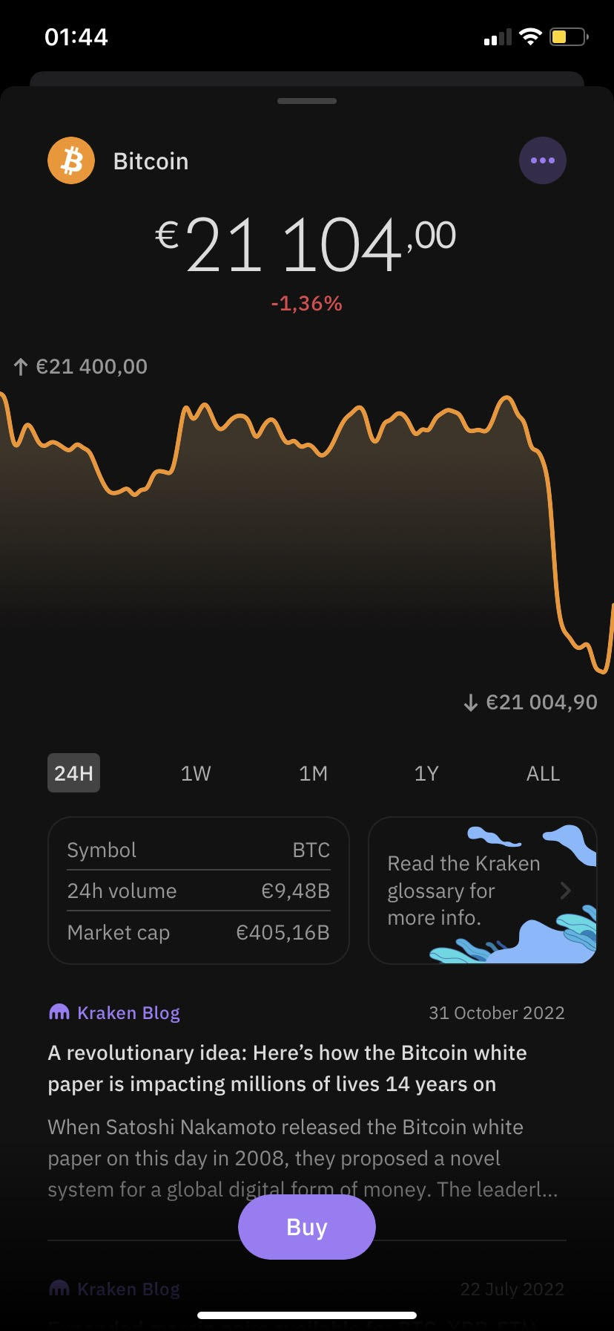
Página da Criptomoeda- WEB
Página da Criptomoeda- APP

Slide 18
Diferenças na página da Criptomoeda
Não foram observadas diferenças significativas, tendo-se constatado que embora no Website esteja disponível mais informação sobre a criptomoeda, possivelmente muita dessa informação é “desnecessária”.
No que à APP diz respeito, verifica-se que tem bastante menos informação, contudo é a informação de maior relevo para o utilizador.
Se o Website não contivesse tanta informação, haveria espaço para incluir outros dados e novas funcionalidades de maior utilidade.

Slide 19
Consumo e Acessibilidade
No que se refere ao consumo, o Website não possui opções para minimizar o consumo energético, como por exemplo o modo noturno ou temas escuros, enquanto que na App existe essa possibilidade.
Apesar da App consumir aparentemente pouco, como está em constante atualização de dados acaba por ter maior gasto de internet, nomeadamente de dados móveis, por exemplo.
Salienta-se ainda que o website está ajustado para uma menor precisão, ou seja, existe a possibilidade de os utilizadores utilizarem o website num ecrã tátil, uma vez que a maior parte dos elementos, botões e menus, possuem um espaçamento mínimo que é suficiente para que isso seja possível, todavia, o Website pode apresentar-se de modo desformatado mediante os aparelhos tecnológicos utilizados.

Slide 20
Conclusão
Conforme foi explanado ao longo do trabalho, na minha perspetiva o site encontra-se substancialmente mais completo e a informação é bastante mais detalhada. É também bastante mais intuitivo, o que constitui um ponto positivo na óptica do utilizador.
No entanto, caso o utilizador pretenda saber os dados principais, a App é suficiente pois tem a informação apresentada de modo resumido. A App pode ser aberta em qualquer aparelho eletrónico (à excepção de PC) ao contrário do Website que tende a ficar desformatado em alguns aparelhos eletrónicos.
O kraken é uma ótima escolha para pessoas que pretendam investir e monitorizar os seus investimentos devido à facilidade na utilização, quando comparada à concorrência.
Em termos de melhoria, seria positivo o desenvolvimento de uma opção de modo noturno no Website pelos motivos anteriormente apresentados.
Considero ainda que uma das mais valias da App é permitir um fácil acesso a todos os dados rapidamente, independentemente de onde estiver, constituindo uma das melhores características em comparação com o website.

Slide 21
Ferramentas Utilizadas
https://www.kraken.com/sign-in
apps/details?id=com.kraken.invest.app&hl=pt_PT&gl=US

